Slide 1
Повышение уровня осведомлённости родителей об информационной безопасности детей дошкольного возраста.
МБДОУ г. Иркутска детский сад № 36
Воспитатель Луненок Н. А.

Slide 2
В связи с нарастающим глобальным процессом активного использования информационных ресурсов особое значение приобретает информационная безопасность. Детей окружает много негативной информации, особенно сильным негативным фактором становится влияние информационного поля, создаваемое сетью массовых коммуникаций. Эти факторы оказывают огромное значение на формирование личностных характеристик подрастающего поколения.

Slide 3
Действие телевидения сказывается на воспитании ребёнка сильнее, чем положительные усилия школы и семьи. Результатами такого воздействия являются изменения в эмоциональной сфере детей: они теряют способность к общению, сопереживанию, сочувствию близким, у них появляется агрессивность или наоборот, чрезмерная замкнутость, возникает повышенная конфликтность. Это оказывает непосредственное влияние на состояние здоровья ребенка.

Slide 4
В 2012 году был принят Федеральный закон №436 «О защите детей от информации, причиняющей вред их здоровью. Закон касается не только средств массовой информации, но и печатной продукции и любой информации получаемой ребенком из вне. В силу своих возможностей наш детский сад вносит посильный вклад в защиту детей от вредной информации. Один из важнейших аспектов работы –это работа с родителями. От них во многом зависит, на сколько безопасно они используют информационные ресурсы сами и учат этому детей.

Slide 5
Начала я свою работу с создания проекта.
Цель проекта :обеспечение информационной безопасности семей с несовершеннолетними детьми, снижение и минимизация рисков, связанных с причинением вреда здоровью и развитию ребенка СМИ и иными средствами массовой коммуникации.
Задачи: повысить уровень осведомленности родительской аудитории о негативном влиянии агрессивного контента СМИ на детскую психику и способах его предупреждения; повысить уровень осведомленности о нормах Федерального закона № 436

Slide 6
Обучить мерам профилактики зависимого поведения от компьютерных игр, интернета, виртуального общения.
Обучить мерам защиты детей от информации, причиняющей вред их здоровью и развитию, и нежелательных для них контактов в сетях.
Желаемый результат: родители будут понимать значимость проблемы медиа безопасности детей и подростков, ее
решение для развития общества и будущего подрастающего поколения; станут компетентными в области правовых аспектов медиа безопасности детей и подростков;

Slide 7
Будут различать информацию, причиняющую вред здоровью и развитию детей, и нежелательных для них контактов в сетях. Будут знать способы профилактики интернет
зависимости, игромании.
Прежде чем приступить к реализации программы, необходимо провести диагностику среди детей и анкетирование родителей. Опрос поможет выявить
пробелы в информационной грамотности. Это определит круг тем. Когда будет определены темы, необходимо определиться с оптимальным количеством встреч.
.

Slide 8
По срокам обучения проект может быт краткосрочным и долгосрочным. Обсудив на собрании эту тему , мы с родителями решили встречаться один раз в квартал т. е четыре раз в год. На первом же собрании обсудили формы организации работы . После этого я составила план проекта.

Slide 9
Тематический план «Медиа безопасность детей и подростков». подростков.»
 | Наименование тем
1. | Информационная этика и правовые аспекты защиты информации
 | Информационная этика и право. Входящая диагностика.
2. | Сохранение физического и психического здоровья детей в современной информационной среде
 | Интернет и дети. Негативное воздействие компьютера на психическое здоровье детей. Здоровый ребенок или «жертва» рекламируемых продуктов. Семейные ценности и влияние зарубежных мультфильмов на них. Игромания, как разновидность зависимого поведения. Чрезмерное увлечение селфи, как форма зависимости
3. | Безопасность детей использующих Интернет, мобильную связь, СМИ, различные виды телекоммуникаций.
 | Опасности, с которыми дети могут столкнуться в сети Интернет. Социальные сети. Безопасное общение подростков в социальных сетях. Основы безопасности сотовой (мобильной) связи.

Slide 10
Формы организации работы с родителями:
1. Лекции
2. Круглый стол
3. Практикумы
4. Решение педагогических ситуаций
5. Обсуждение опыта семейного воспитания
6. Просмотры видео

Slide 11
ФИО дата 20.09.2019
Анкета для родителей
Безопасный интернет для детей
Есть ли у Вас дома компьютер?
+ Да
☐ Нет
Кто пользуется компьютером у Вас дома?
☐ Только родители
☐ Только ребенок
+ Все члены семьи
Имеет ли Ваш ребенок доступ к сети Интернет?
+ Да
☐ Нет
Следите ли Вы за тем, на какие сайты заходит ребенок? Каким образом?
+ Да (Сама включаю)
☐ Нет
Установлены ли у Вас программы, которые фильтруют содержание сайтов?
☐ Да
- Нет
Сколько Ваш ребенок проводит времени в сети Интернет?
☐ До 1 часа
+ Больше 1 часа
☐ Не пользуется Интернетом
Беседуете ли вы с ребёнком о безопасности в сети Интернет?
+ Да
☐ Нет
На какие сайты заходит Ваш ребенок?
☐ Образовательные
☐ Социальные сети
+ Разные
Спасибо за участие в анкетировании.

Slide 12
Консультация для родителей
7простых действенных методов противостояния зомбирующей рекламе телевидения
1.Подавайте личный пример. На время рекламы нужно переключаться на другие каналы, или просто отвлекать ребёнка чем-то более значимым и важным. Простое выключение звука воздействие на зрительный канал не уменьшает.
2. Увлеките ребенка интересной ему творческой деятельностью. Когда родители заняты на работе, подростку надо посещать кружки, студии, секции, бассейн и времени на зомбоящик не останется.

Slide 13
3.Развивайте интерес к «нормальной» литературе . Если ребёнок читает много классических произведений, даже самых детских стихотворений, ему не интересно станет повторять рекламную бессмыслицу.
4.Развенчайте рекламные трюки на простых жизненных примерах – сок не течёт густой и медленной струёй, в съёмках использованы маслянистые жидкости. Раскройте реальное соотношение заветной «выигрышной» крышечки. Обнаруженный обман всегда претит прямолинейным подросткам.
5.Просветите в вопросах реального вреда от алкоголя и курения и сравните с раскручиваемым теле имиджем «модного» молодёжного стиля.

Slide 14
6.Разбейте аксиомы рекламы нещадной критикой. Когда неоспоримые утверждения телевизионной рекламы превратятся в выдуманные иллюзии – ребёнок сам увидит абсурд и несостоятельность направленного воздействия.
7.Ну и лучший способ избавиться от телерекламы – не смотреть телевизор никогда.
Последний совет для сильных и прозревших. Подходит не каждому. Полностью лишать ребёнка телевизора не стоит, так как можете добиться того, что дети станут ходить на просмотр к друзьям и взаимопонимание с ними потеряете. Как промежуточный вариант могу посоветовать смотреть Ваши любимые сериалы в записи, где реклама вырезана. И поменьше смотрите негатива, убийств, насилия и дебильных американских мультиков.

Slide 15
Встреча за круглым столом . Обыгрывание разных ситуаций.

Slide 16
Изготовление родителями стенгазеты

Slide 19
МБДОУ детский сад №36

Slide 20
Участие родителей
Участие родителей

Slide 21
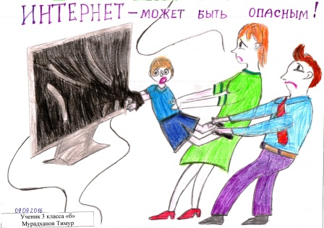
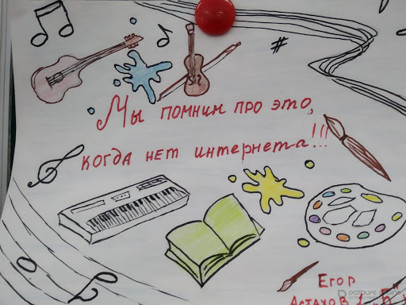
Совместная выставка рисунков

Slide 22
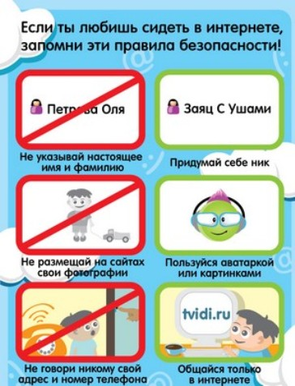
Совместно с родителями приобретаются плакаты

Slide 25
МБДОУ детский сад №36

Slide 32
.
На данный момент состоялось 3 встречи с родителями.
Мной были прочитаны консультации по волнующей всех теме, изготовлены буклеты.
Родители оживлённо обсуждали данную проблему, совместно с детьми участвовали в выставках рисунков, изготовлении плакатов, разыгрывали разные ситуации. Сами создавали презентации, которыми я пользовалась на занятиях с детьми.
На последней встречи, которая состоялась 17 марта было видно, что родители более внимательней стали относиться к тому, какие мультфильмы смотрят дети, сколько времени проводят за компьютерам или в телефоне, в какие игры играют их дети.
По словам многих родителей компьютерные игры, просмотр разных мультфильмов они свели до минимума. Стали больше играть в настольные игры, больше гулять и читать.
Наблюдая за детьми и слушая их рассказы о том куда они ходили в выходные дни, какие книги им читала мама, в какие игры они играли всей семьёй, мне стало ясно, что цель и задачи моего проекта больше чем на половину уже решены.
Конечно же работу по проекту буду продолжать. Хотелось бы внедрить новые темы и новые формы работы с родителями.

